Slide 1
Краткий отчет об участии белгородской делегации в X научно-практической школе-семинаре «Информационные технологии в управлении образованием – 2013»
Представлен
на совещании
руководителей ДОУ
9 октября 2013г.

Slide 2
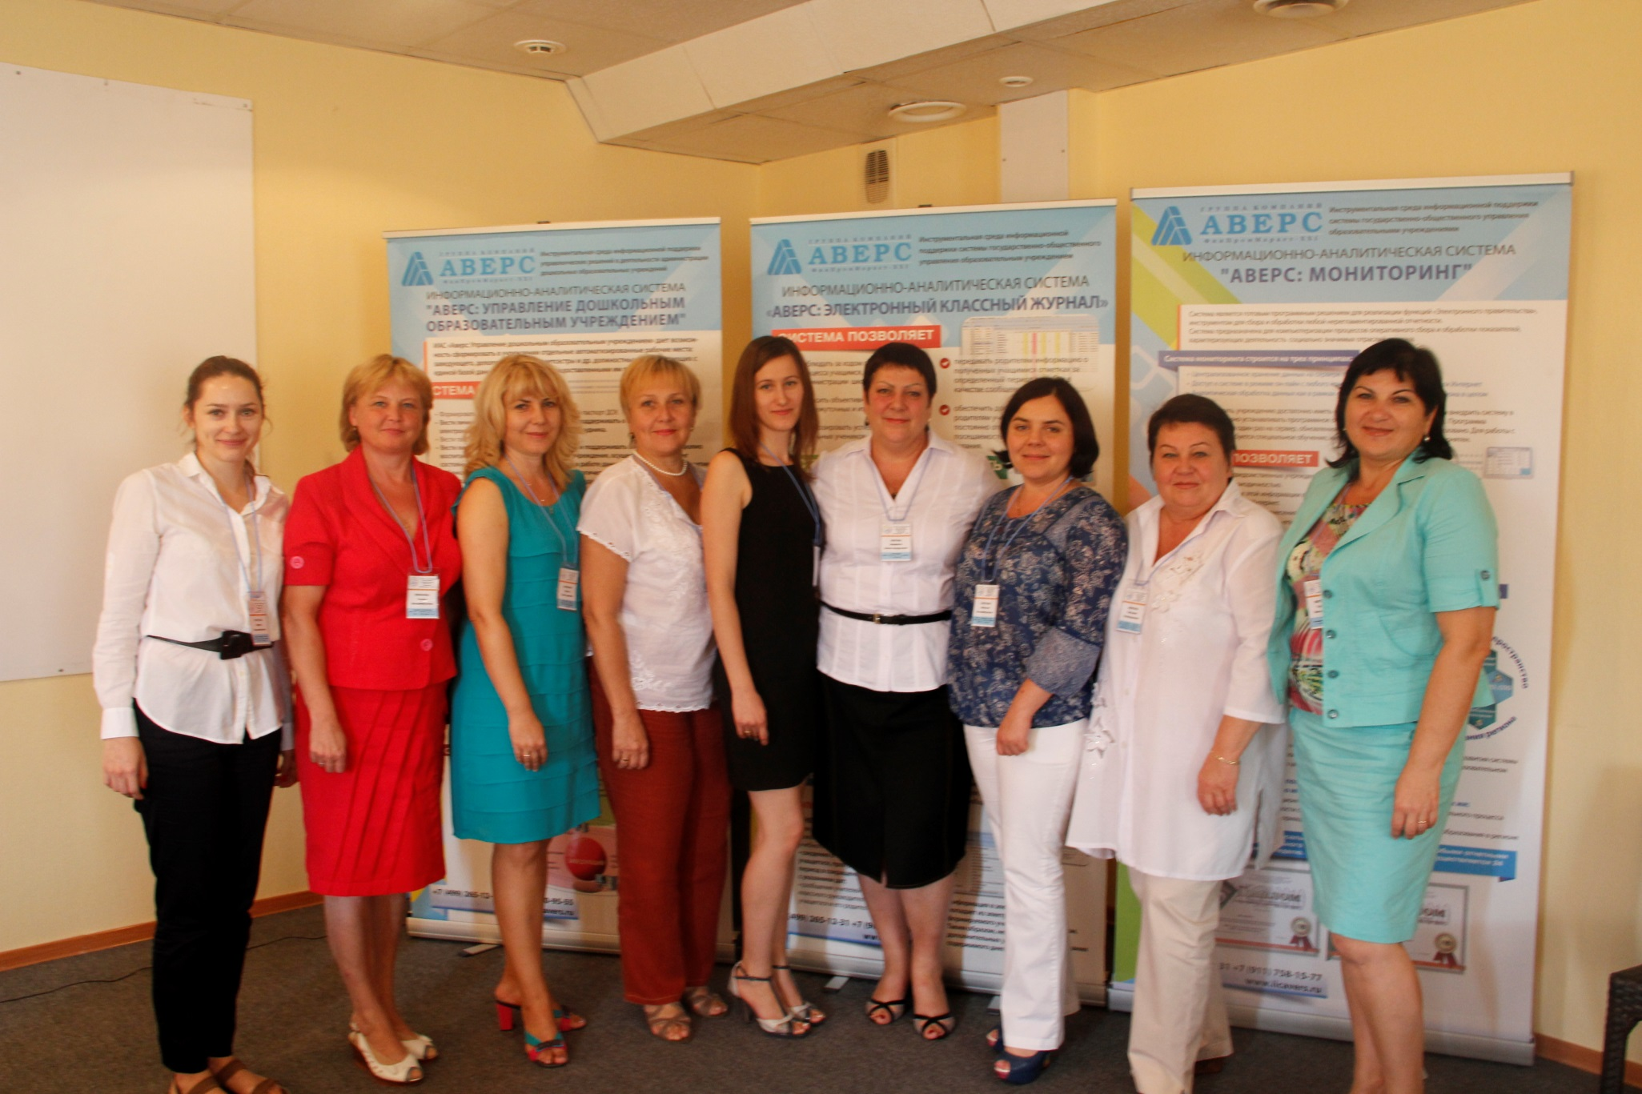

Slide 3

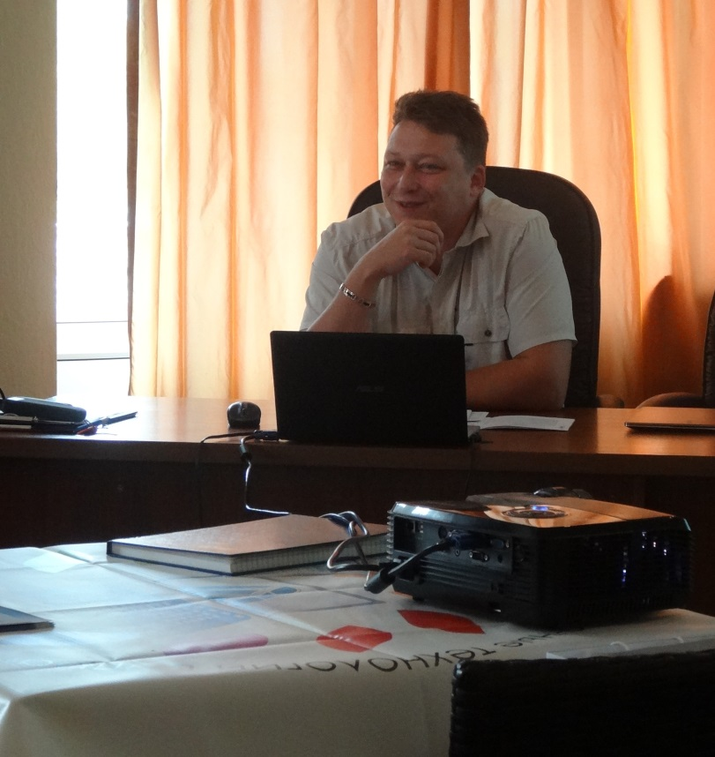

Slide 4
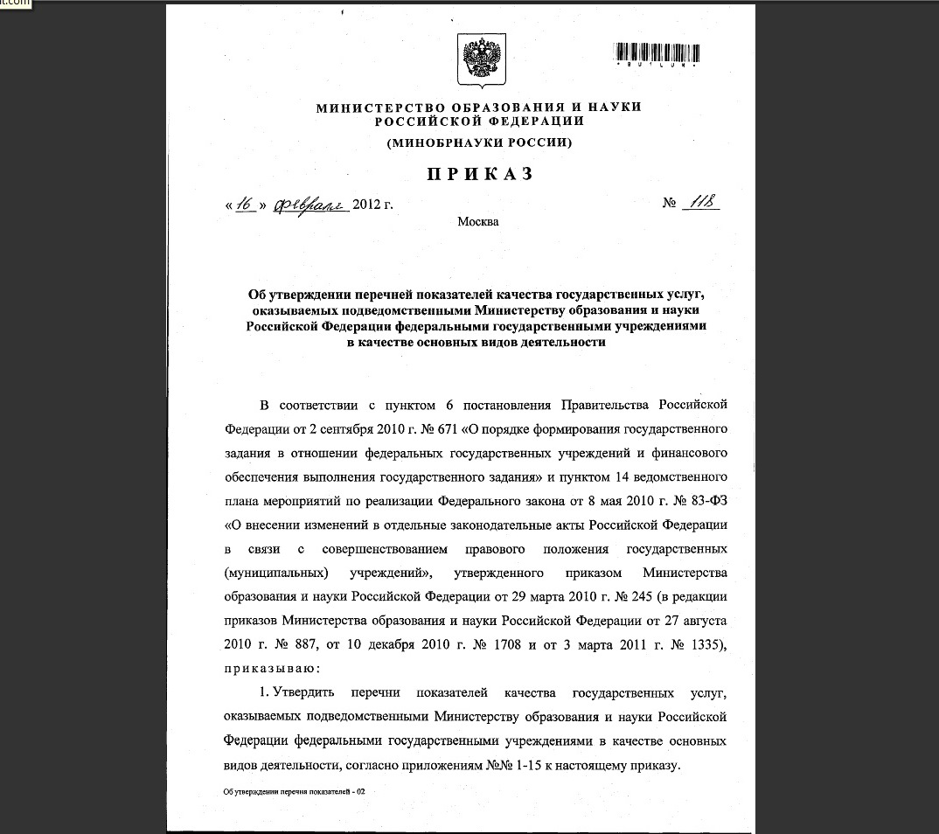
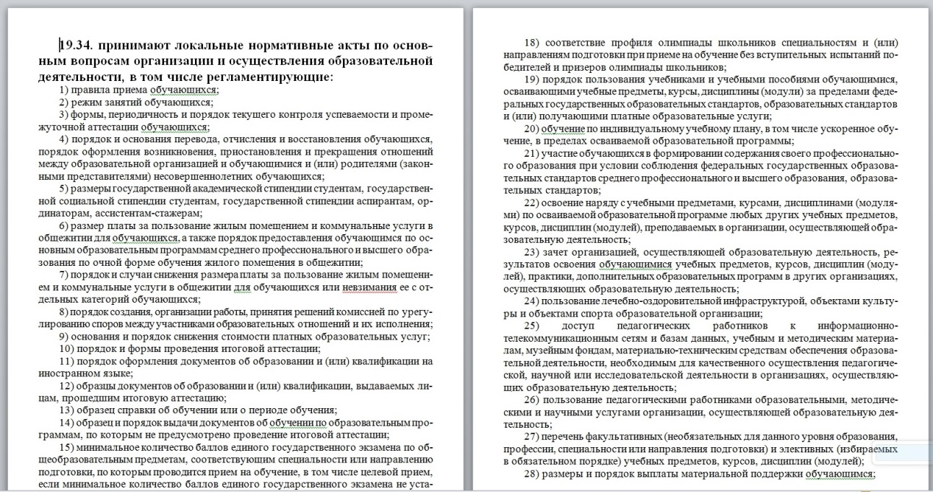
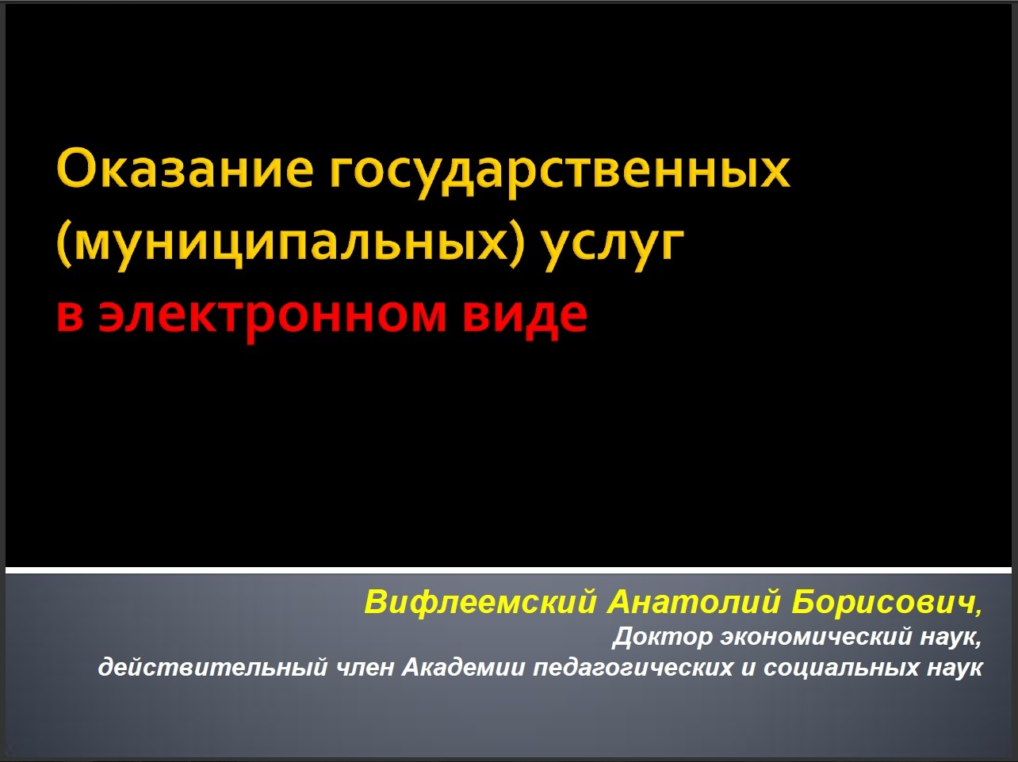

Slide 5
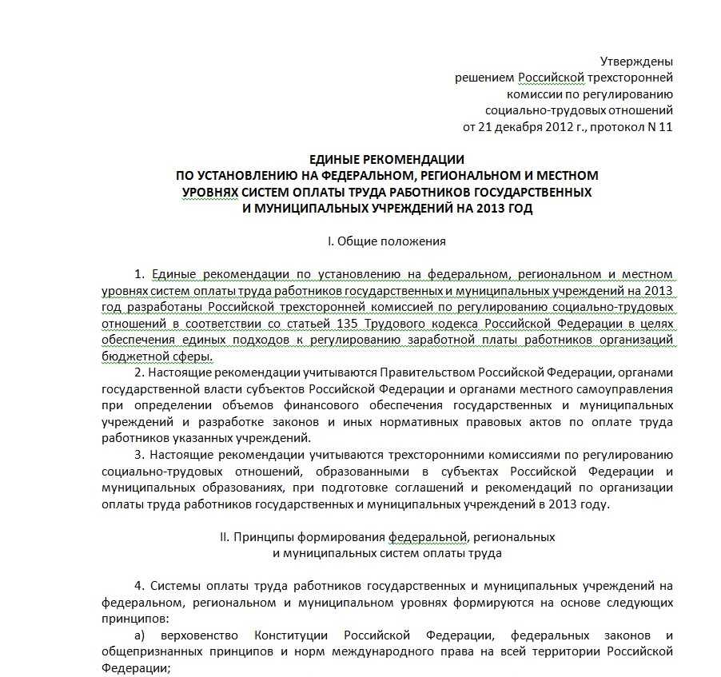
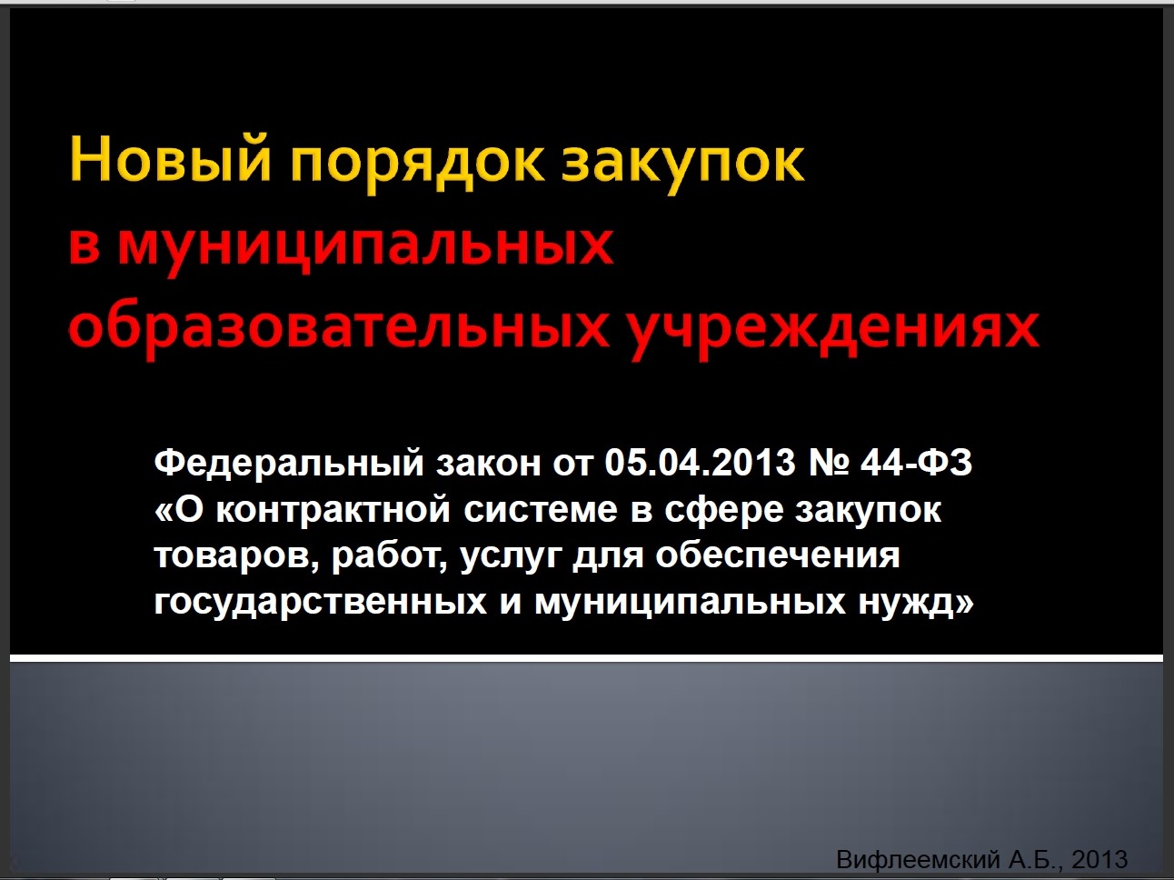

Slide 6

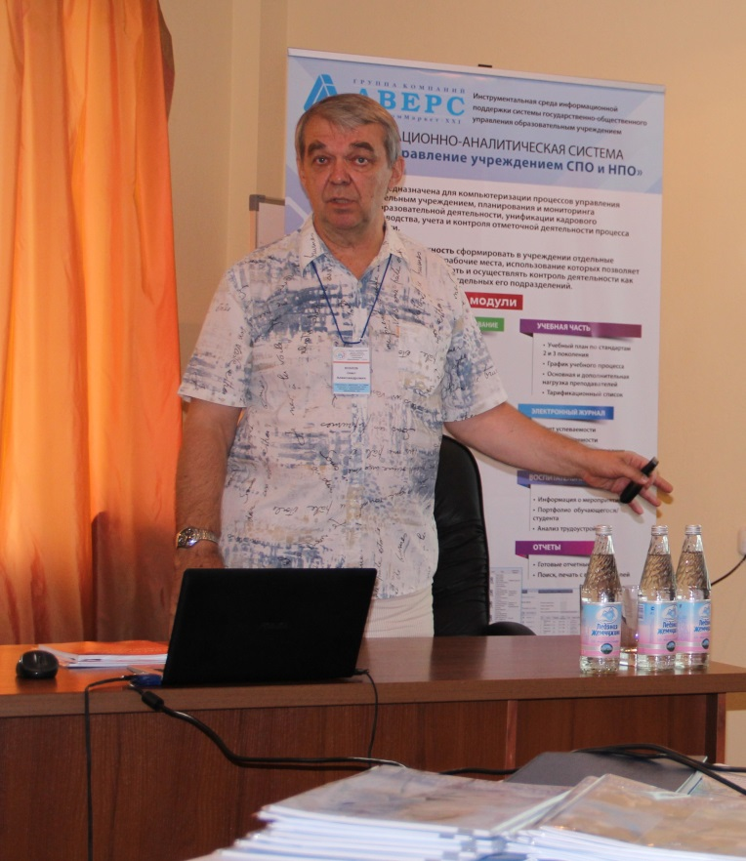


Slide 7

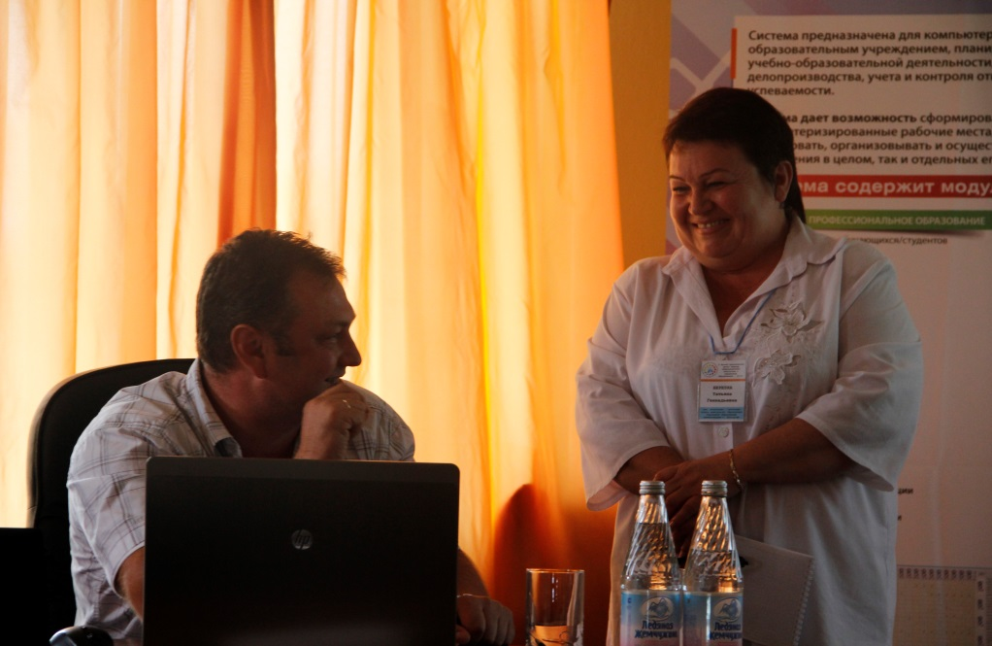

Slide 8

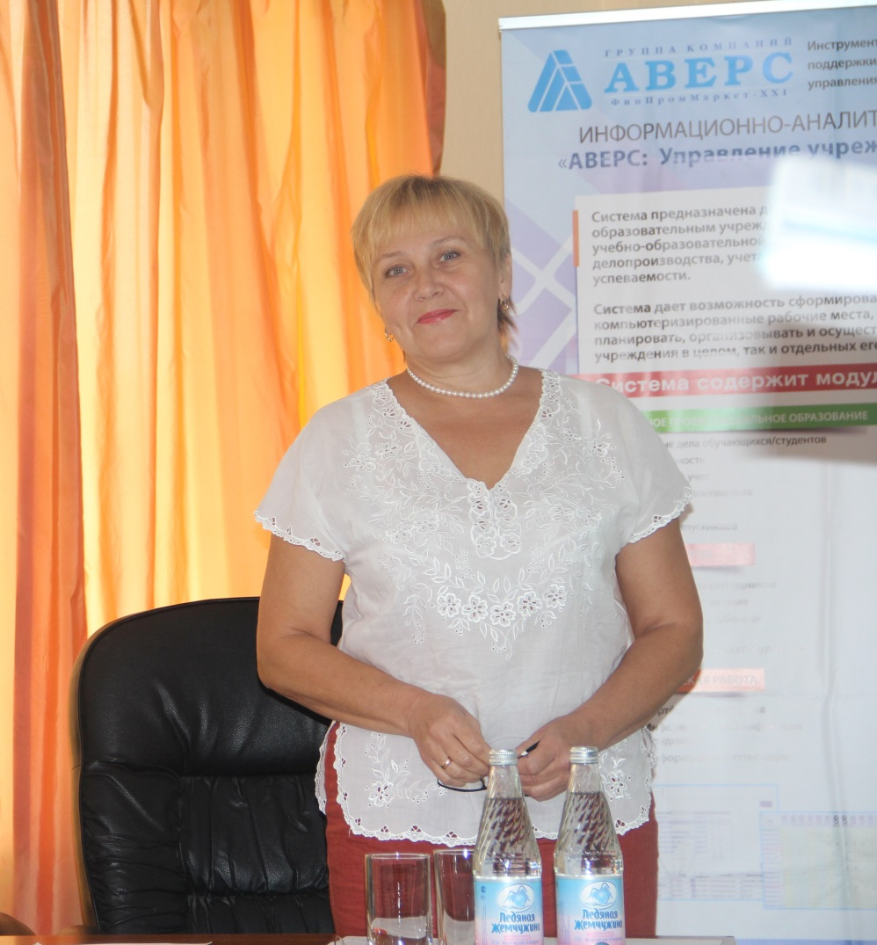

Slide 9

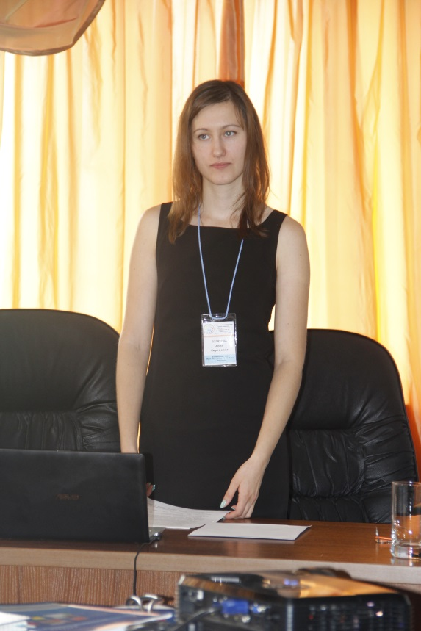


Slide 10

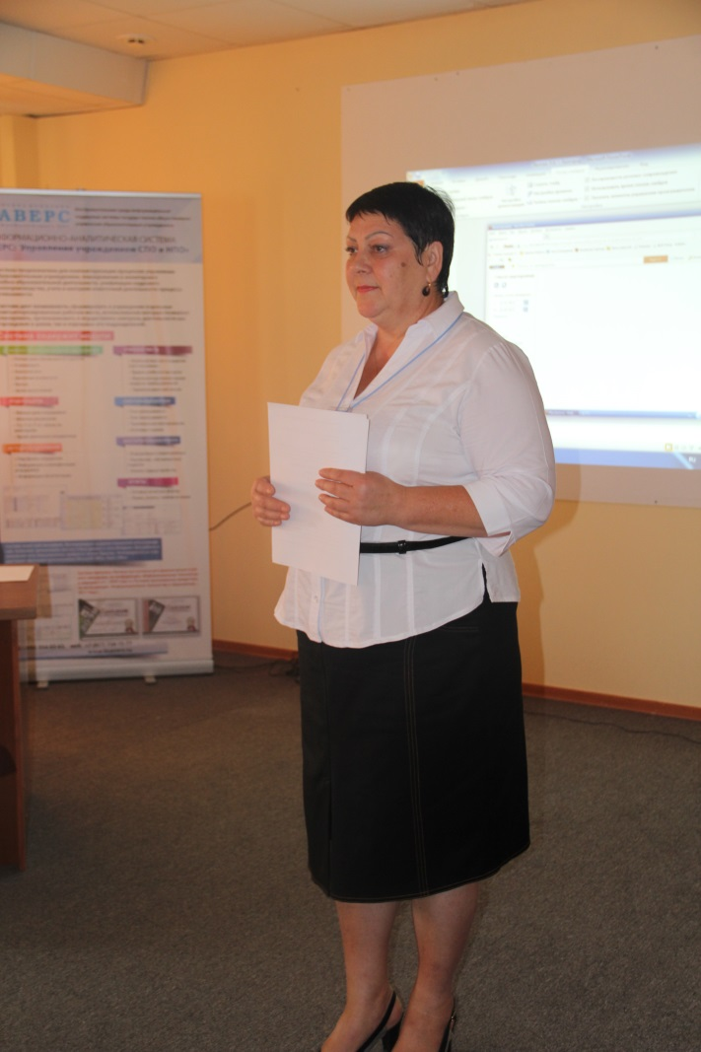

Slide 11

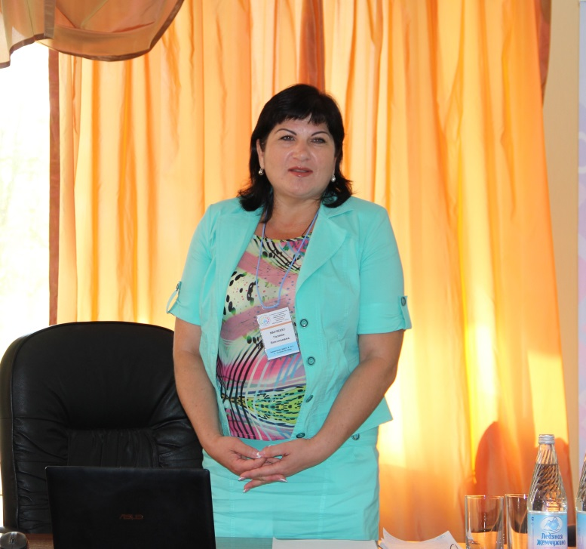

Slide 12
Экспертная система Лонгитюд Б–
Экспертная система предназначена для:
определения уровня развития детей, начиная с двух месяцев до 7 лет;
выявления у детей отклонений в психомоторном развитии;
контроля динамики развития ребёнка;
подготовки индивидуальной программы занятий для обследованного ребенка.

Slide 13
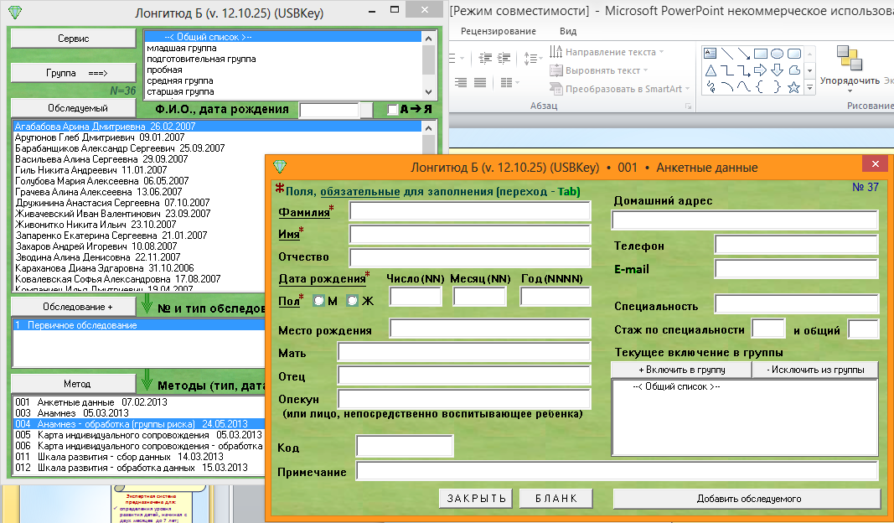

Slide 14
Преимущества экспертной системы
Лонгитюд Б–
Удобный интерфейс
Индивидуально ориентированная процедура обследования,
Использование современных математических методов обработки данных ,
Полный цикл обработки данных - от сбора анамнеза и ответов на вопросы - к заключению и комплекту индивидуальных рекомендаций в удобной для пользователя форме,
Ориентация на помощь специалистам в работе не только с детьми, но и с их родителями.

Slide 15
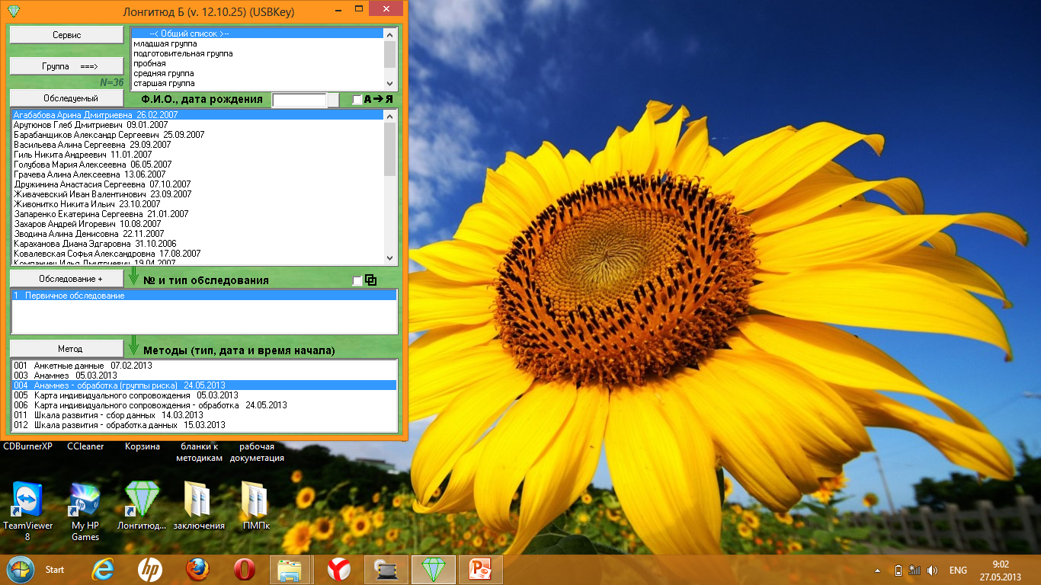
Основные цели, на которые направлена данная система
это скрининговая диагностика уровня развития детей,
выявление проблемных зон, требующих повышенного внимания,
длительное наблюдение за ходом развития детей и групп,
подготовка индивидуальных рекомендаций по занятиям с ребенком с учетом зоны его ближайшего развития.

Slide 16
Ребенок обследуется по 39 параметрам, которые
группируются в несколько тематических разделов:
Развитие социально - эмоциональной сферы
Моторное развитие
Умственное развитие
Речевое развитие
Развитие деятельности

Slide 17
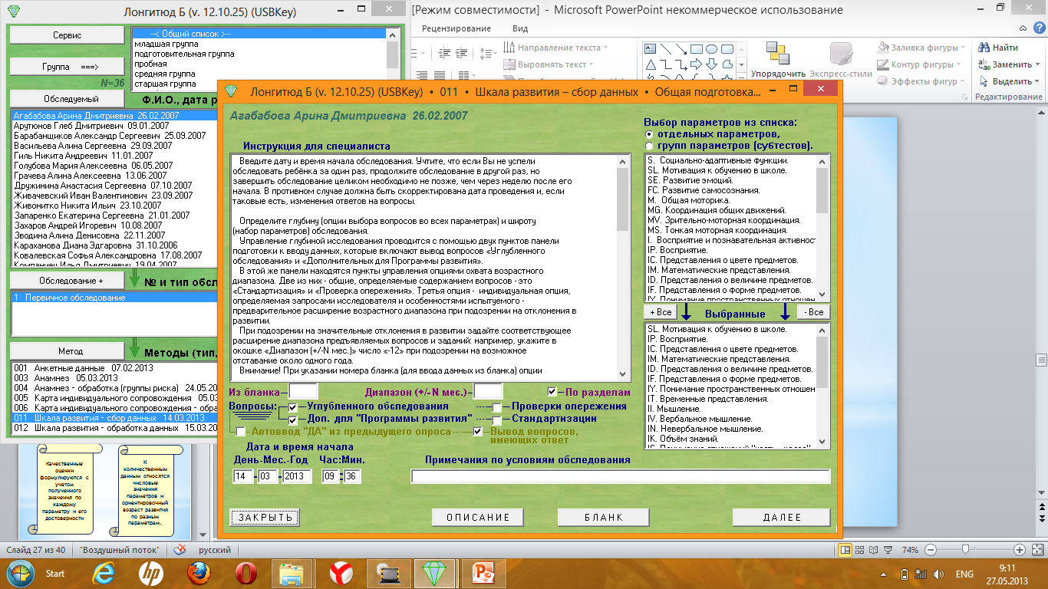

Slide 18
Заключение включает в себя обобщенные
качественные оценки и количественные данные
Качественные оценки формулируются с учетом полученного значения по каждому параметру и его достоверности
К количественным данным относятся числовые значения параметров и ориентировочный возраст развития по разным параметрам.

Slide 19
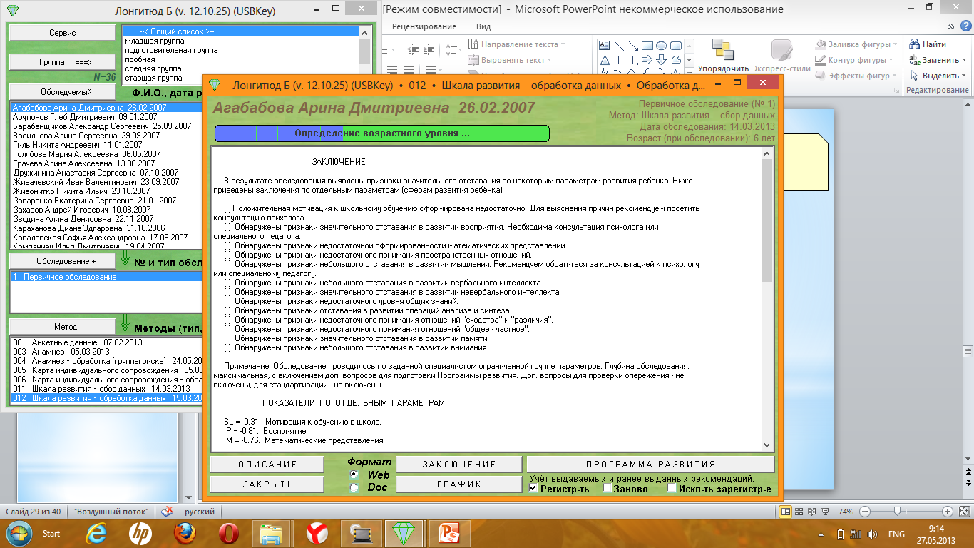
Образец заключения

Slide 20
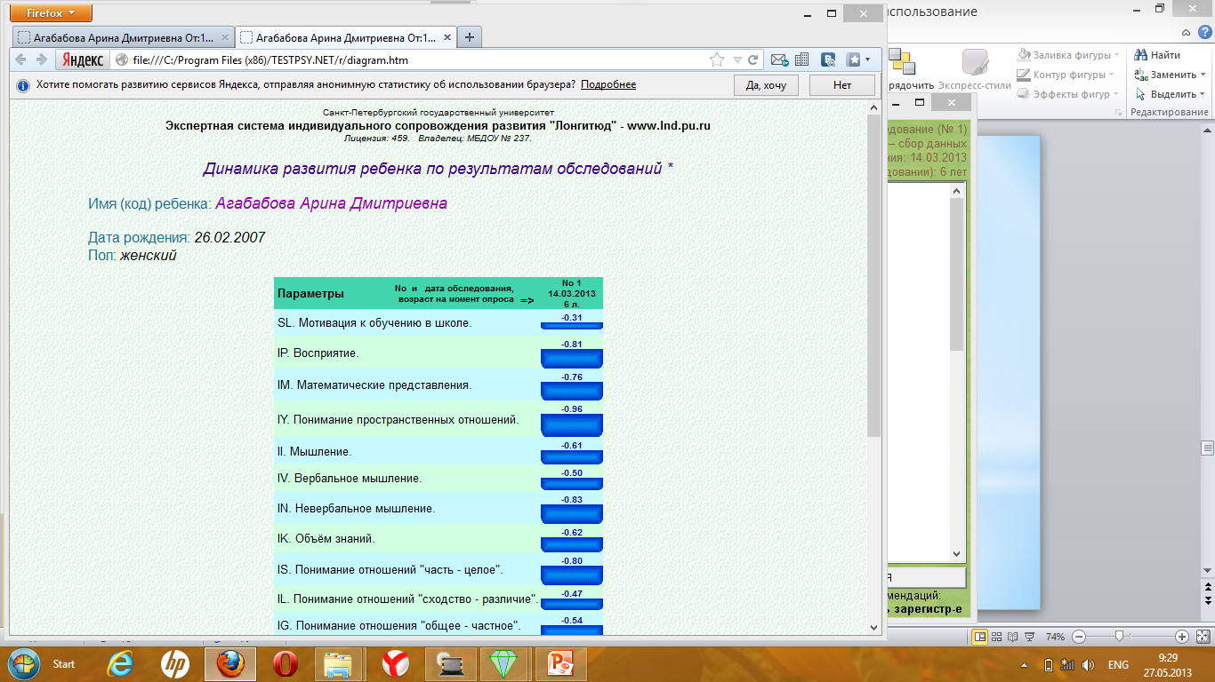

Slide 21
В основу построения «Программы развития»
для детей соответствующего уровня положены:
Истоки: Базисная «Программа развития» ребёнка - дошкольника/ Алиева Т.И., Антонова Т.В., Арнаутова Е.П. и др. - М., 2001
Программа воспитания и обучения в детском саду / Под ред. Васильевой - М.: Просвещение, 1987;
Детство: «Программа развития» и воспитания детей в детском саду / Под ред. Т.И. Бабаевой, З.А. Михайловой, Л.М. Гурович - СПб.: Детство-Пресс, 2000

Slide 22
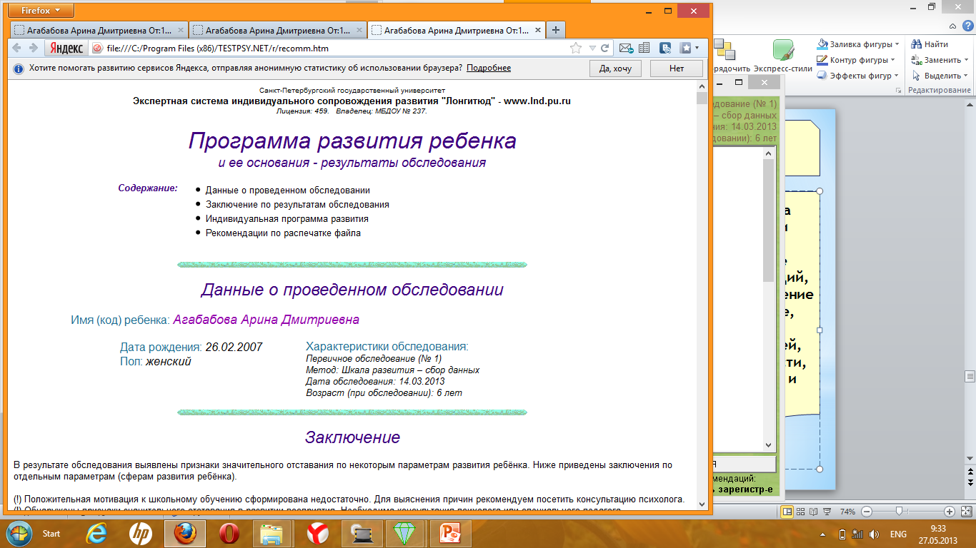
«Программа» представляет собой
план занятий с ребёнком на ближайшие 3 - 6 месяцев и включает в себя разделы, направленные на развитие социально-адаптивных функций, физических качеств и укрепление здоровья, речевое развитие, развитие восприятия и познавательных способностей, различных видов деятельности, навыков самообслуживания и культурно-гигиенических навыков.

Slide 23
Каждый раздел «Программы» включает в себя:
общие рекомендации, отражающие цели и
задачи раздела,
особенности развития ребёнка на данном
этапе;
возможные приёмы организации общения
с ним;
конкретные задания и игры, которые полезны
для закрепления у ребёнка как уже
сформированных умений, так и для
формирования новых, необходимых
для достижения поставленных задач.

Slide 24
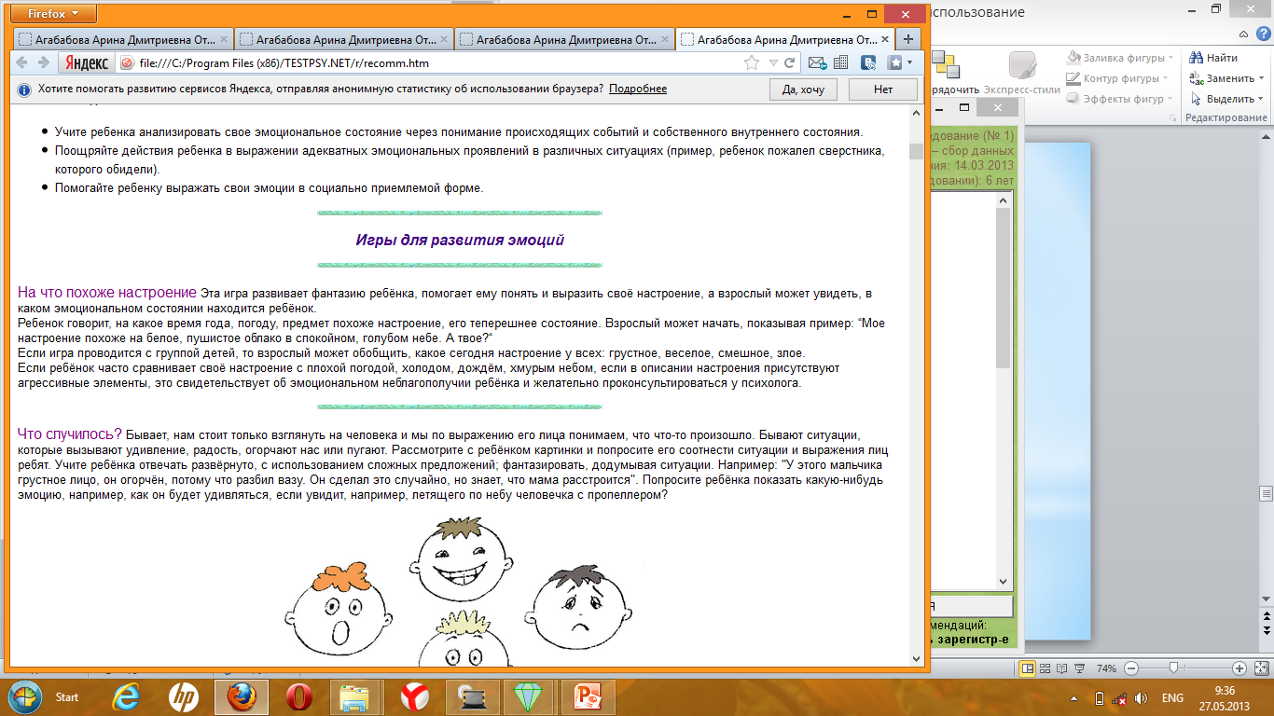

Slide 25
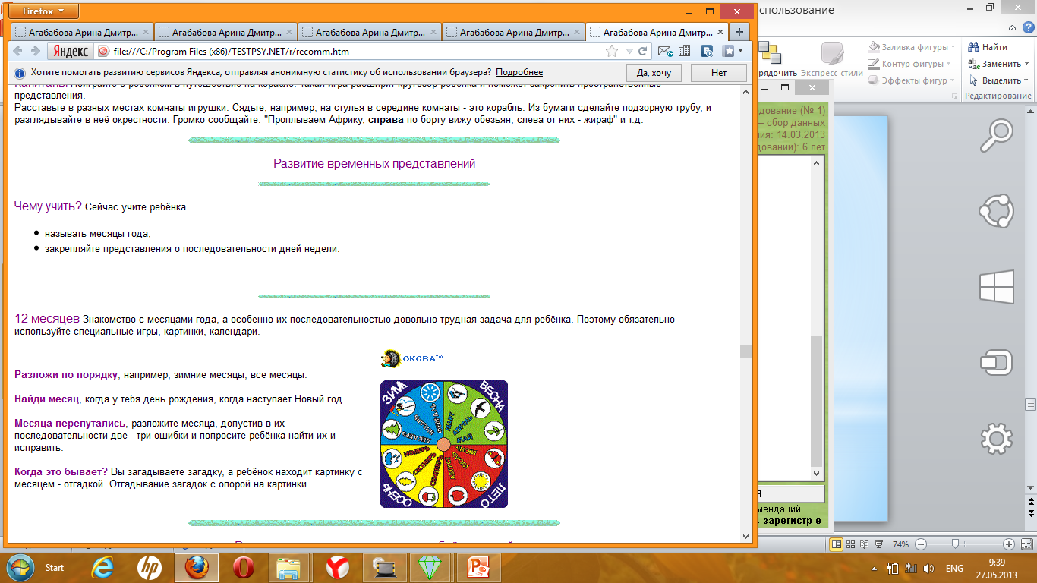

Slide 26

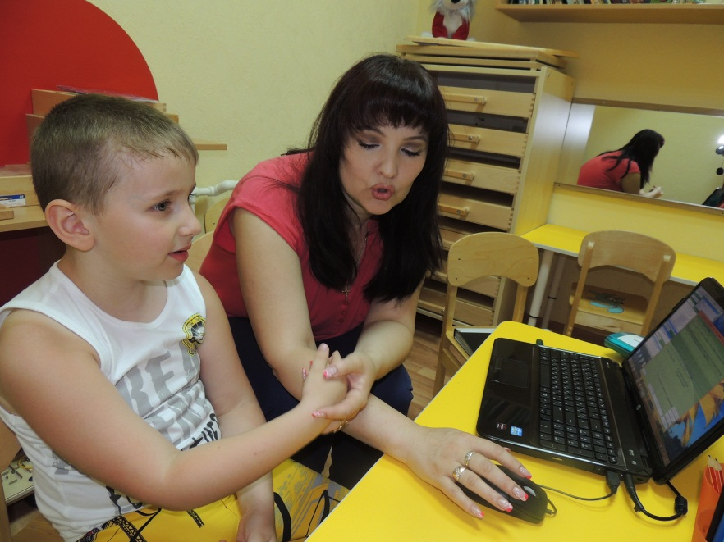
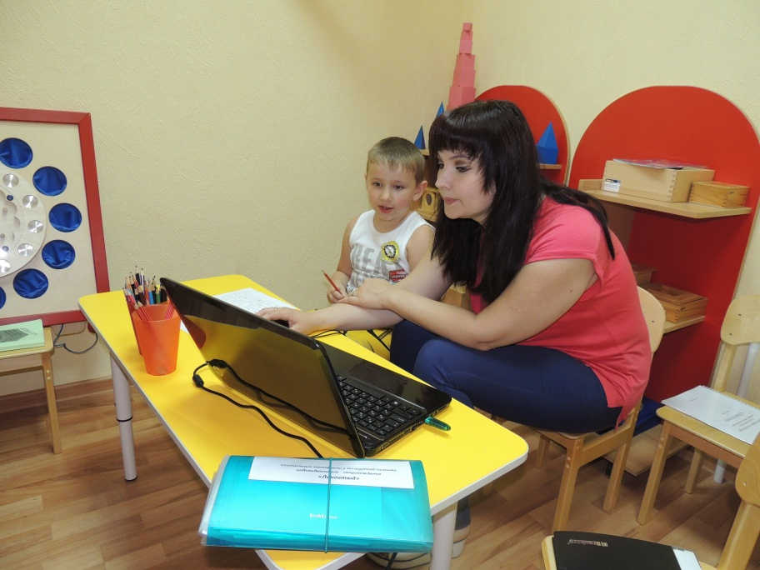
Основной принцип «Программы» заключается в ступенчатом введении материала. На следующую, более сложную ступеньку ребёнок может перейти, лишь в достаточной степени овладев более лёгким материалом. Ребёнок не научится самостоятельно сидеть прежде, чем станет держать голову; не научится сортировать предметы по каким-либо признакам, не накопив достаточно сенсорного опыта.

Slide 27
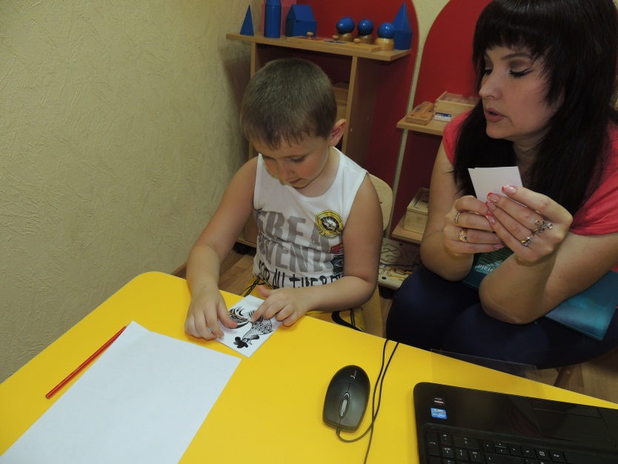
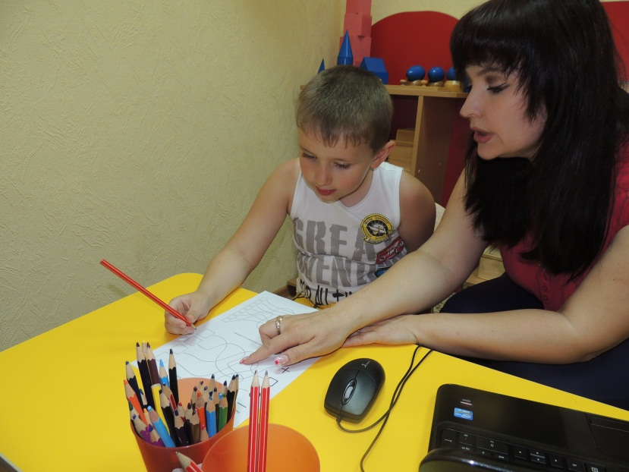
Темпы овладения умениями и навыками зависят от индивидуальных особенностей ребёнка. Задача взрослых - помогать ему там, где особенно трудно, подбирать игры в соответствии с той ступенькой, на которой находится ребёнок, а не тащить его насильно вверх.

Slide 28
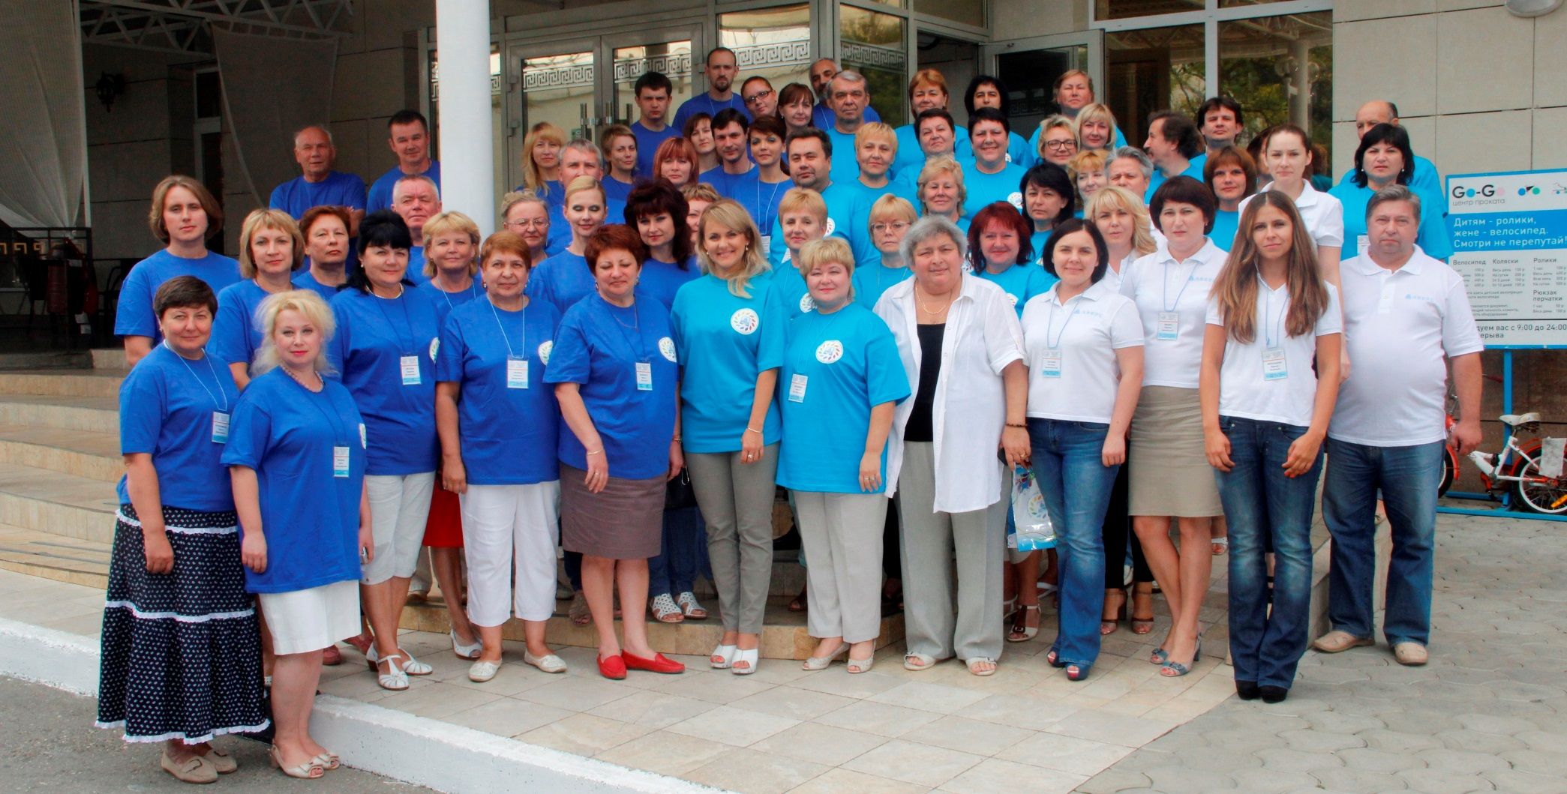
Участниками
юбилейной школы-семинара стали 34 делегации,
представляющие различные города и области.
30 выступающих представили свой опыт.
Было проведено 6 заседаний, 2 мастер-класса,
а также дискуссионные и презентационные площадки.

